Slide 1

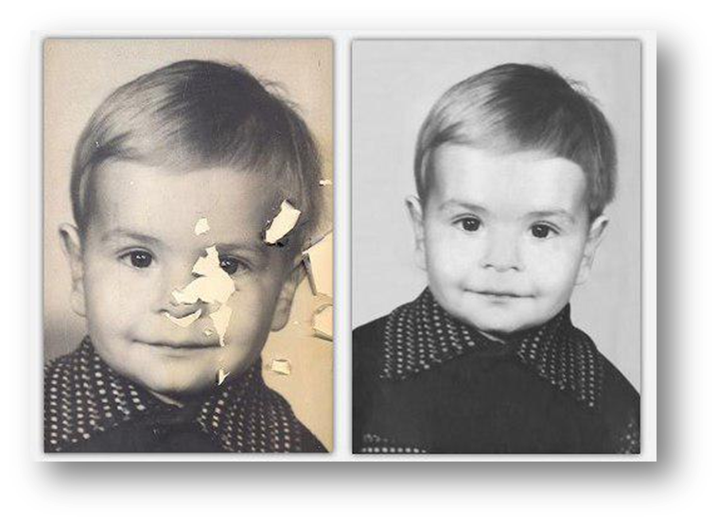
Ретушь фотографий

Slide 2
Редактирование (ретушь) изображений (лат. redactus — приведённый в порядок) — изменение оригинала изображения классическими или цифровыми методами
Ретушь в переводе с фран. retoucher — подрисовывать, подправлять.

Slide 3
Виды ретуши
Техническая
устранение повреждений печатных фотографий, например, удаление царапин, потертостей
Художественная
ретушь кожи, фигуры, одежды. Ретушер удаляет лишние блики, тени, дефекты кожи, корректирует фигуру.

Slide 4
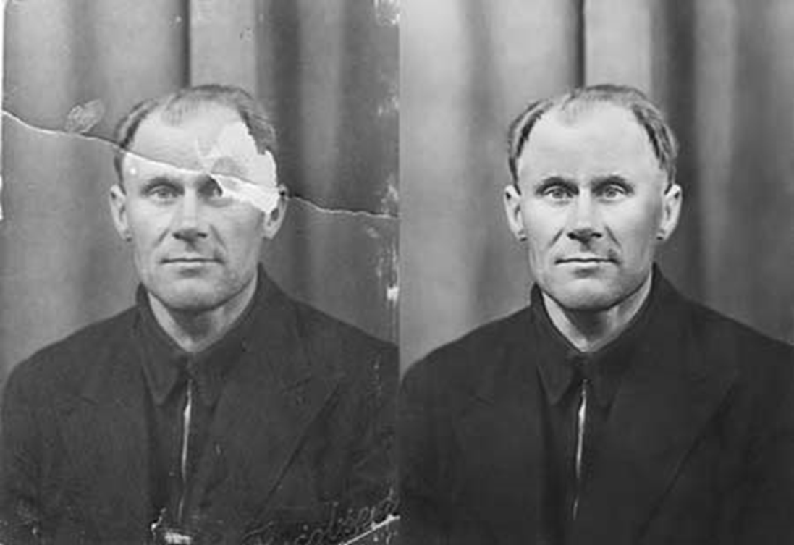
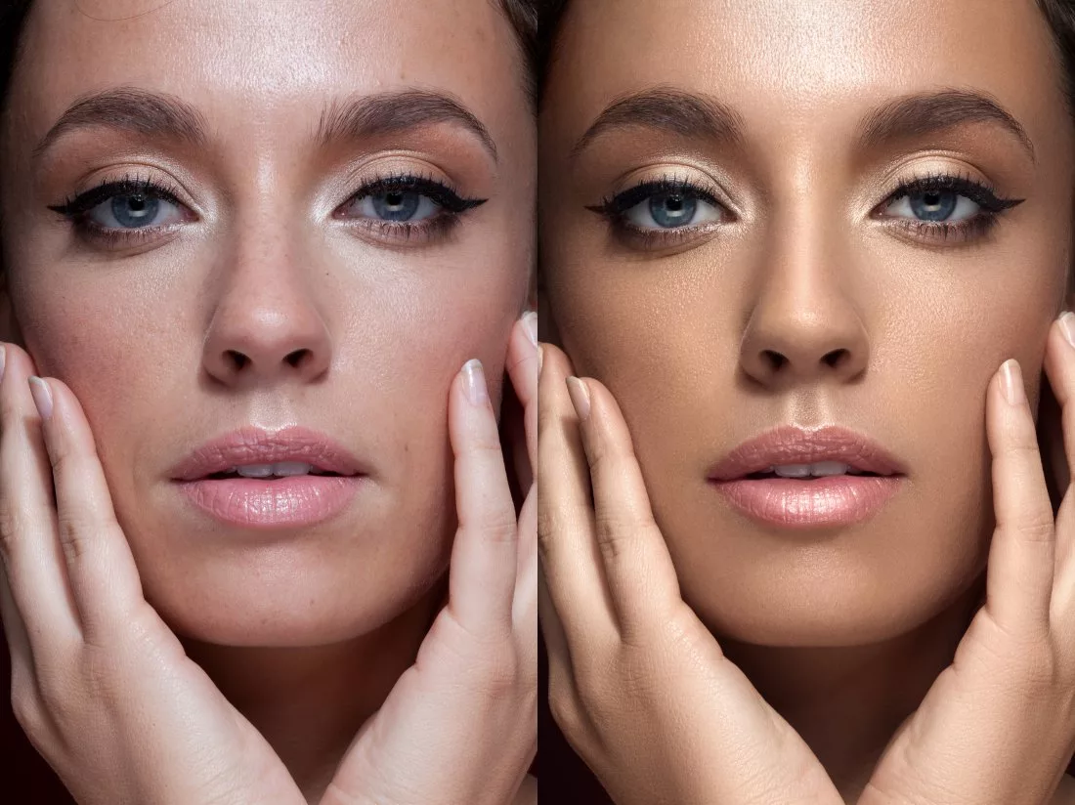

Slide 5
Инструменты для ретуши- это инструменты, позволяющие, корректировать изображения
(морщины, пятна, пыль, царапины, размытие, резкость)

Slide 6
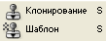
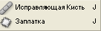
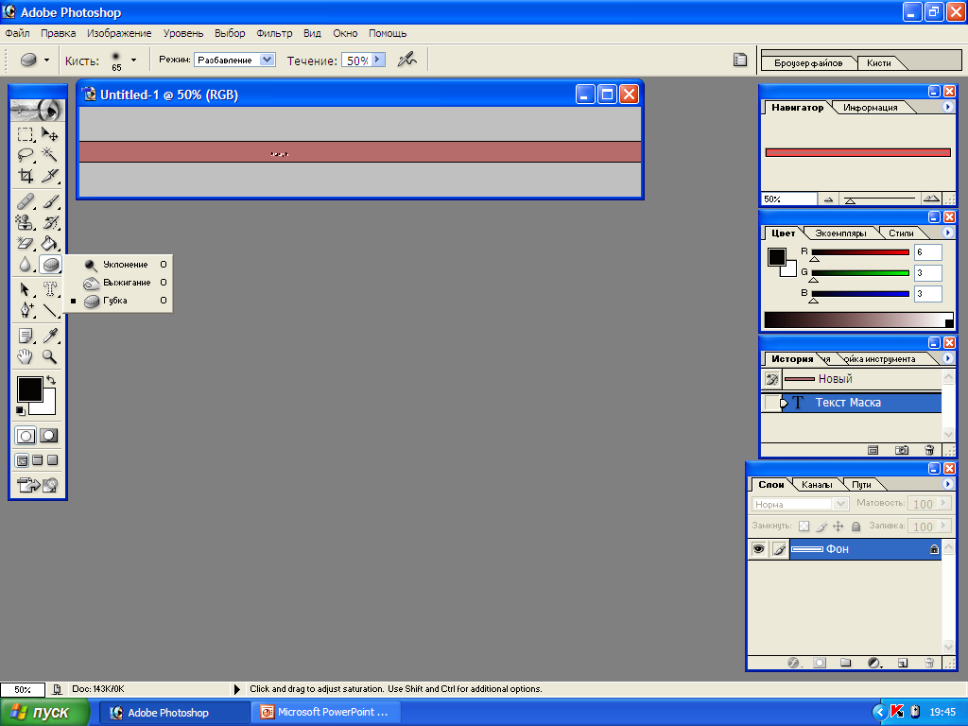
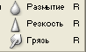
Воспроизводит копии элементов изображения
Закрашивание изображения узором
Восстанавливает поврежденные участки
Выделение и наложение участков на другие части
Осветление участков
Затемнение участков
Изменяет насыщенность цветов
Смягчение резких границ
Повышает четкость изображения
Имитирует размазывание пальцем свежей краски

Slide 7
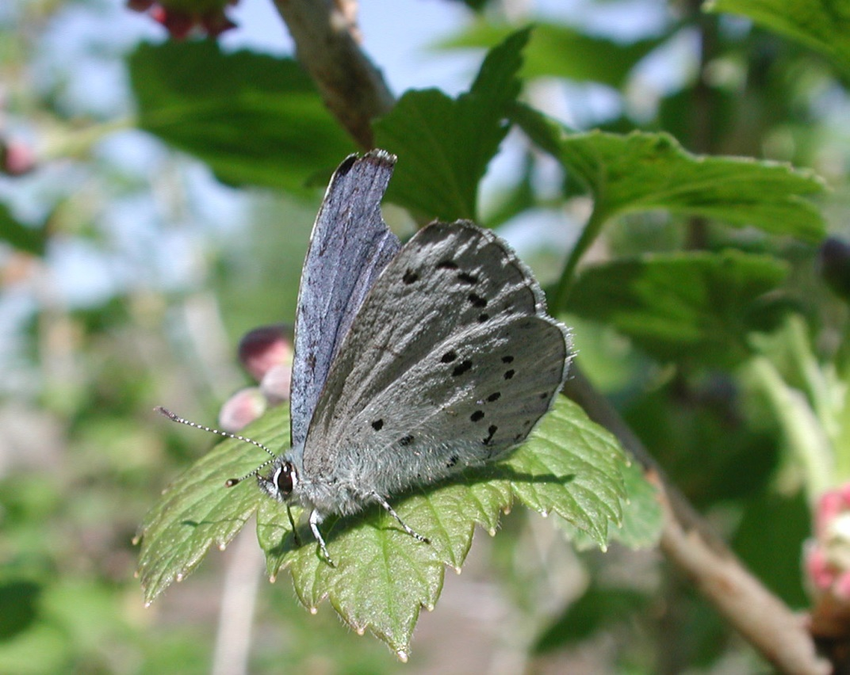
Устранение дефектов

Slide 8
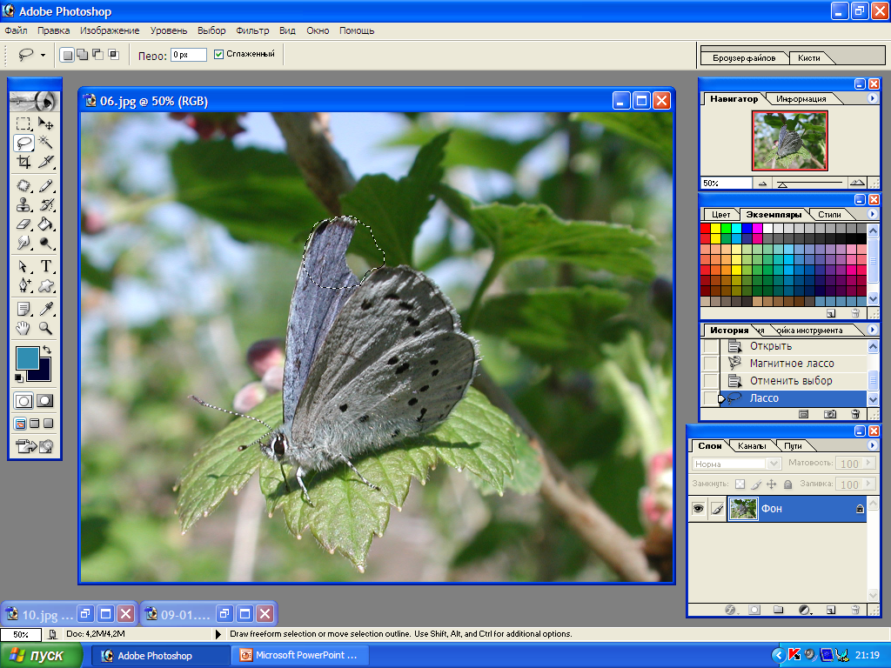

Выделить поврежденный и часть неповрежденного участка инструментом Произвольное Лассо

Slide 9
Взять инструмент Клонирование.
Установить указатель мыши слева, сверху от порванного участка и нажать клавишу ALT. Отпустите клавишу.
ЛКМ перемещайте указатель мыши вниз и вверх по участку обрыва.
Если область дефекта не будет заполнена, то повторите клонирование.

Slide 10
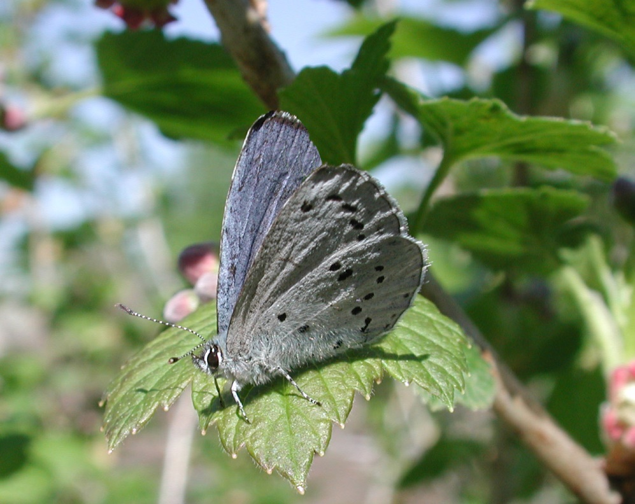
результат

Slide 11
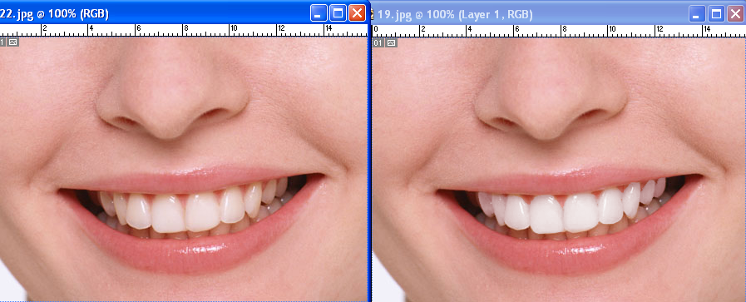
до
после

Slide 12
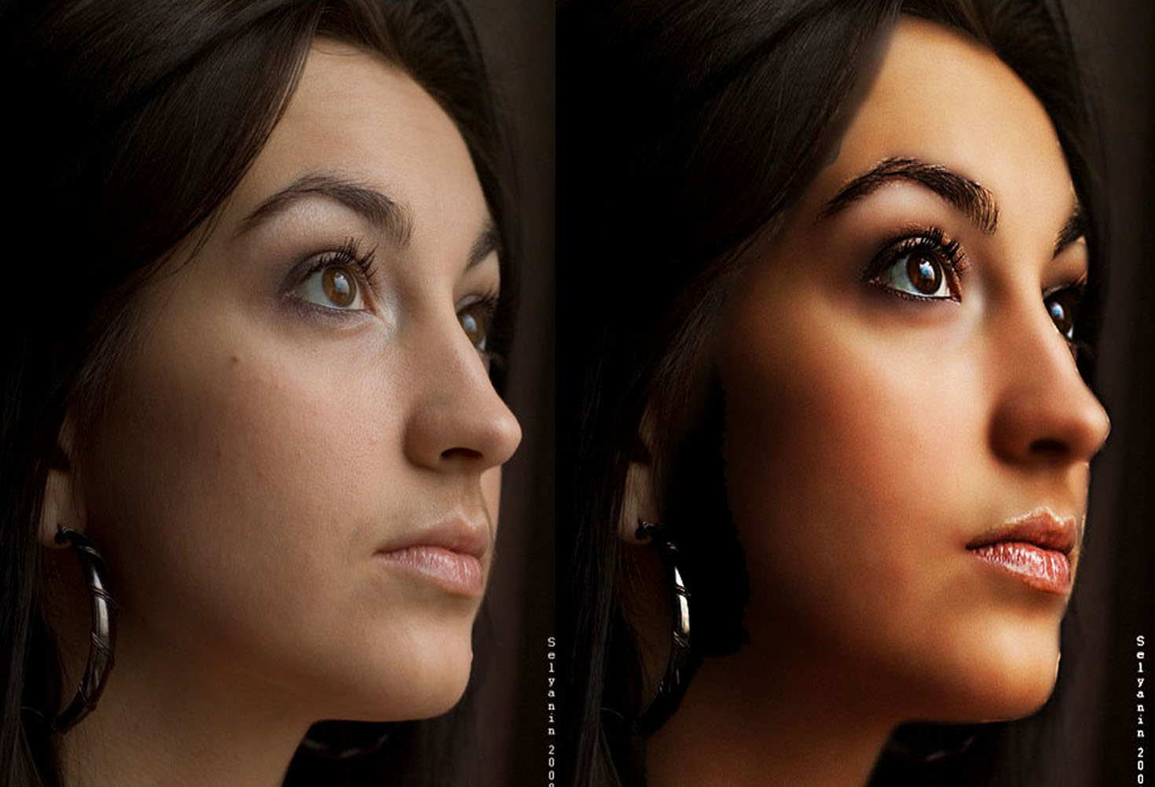
до
после

Slide 13
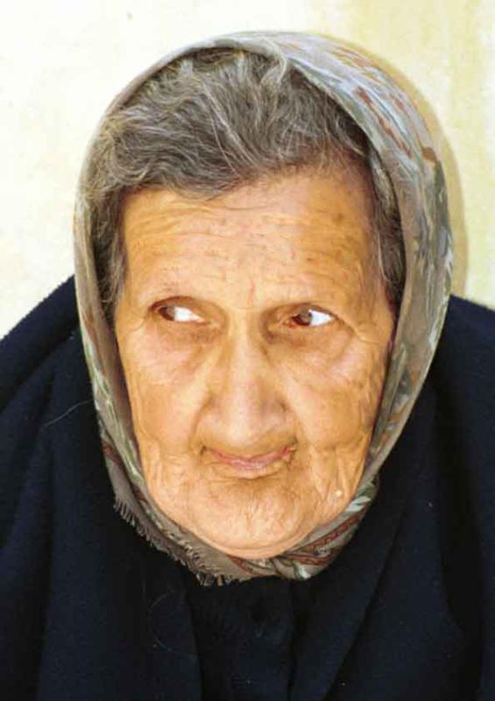
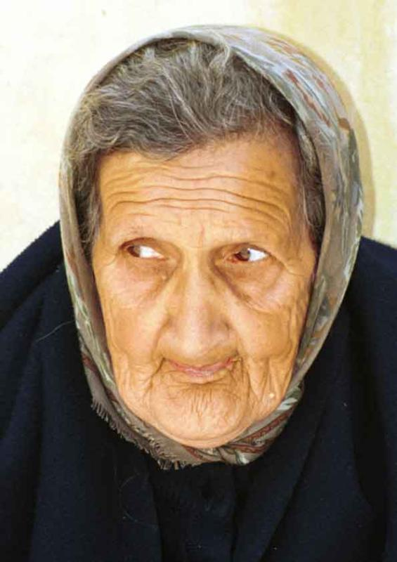
до
после

Slide 14

после
до

